Slide 1
Premissas para utilização da Temperatura de Descarga do 2° Estágio
Compressor – 302A

Slide 2
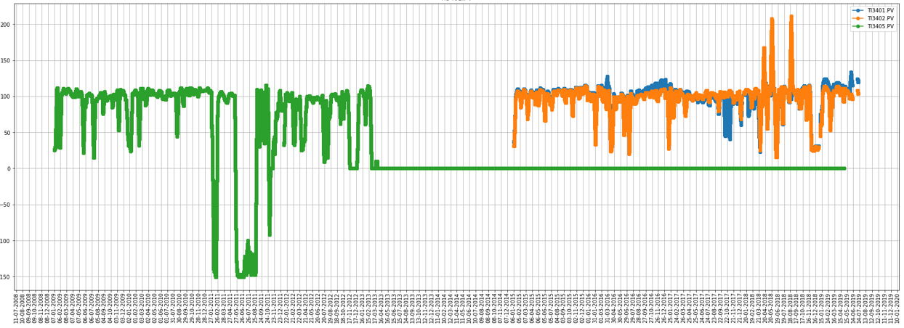
Medição da temperature de Descarga
3 tags de temperatura
1° tag para de funcionar em 2013
As outras duas tags medem a mesma temperatura a partir de 2015

Slide 3
Utilização das Medidas de Temperatura
A primeira premissa adotada é que o motor de indução deverá estar em funcionamento, para isso utilizou-se a distribuição de probabilidade dos dados de potência fornecidos;
A segunda premissa é que caso a diferença de temperatura seja menor que 10 °C utilizaremos a média entre as duas medições;
O terceiro critério utilizado é que o desvio padrão móvel das medidas deve estar contido num intervalo de 15 °C, sendo assim, evita-se que mudanças muito abruptas entrem no modelo, pois há uma chance de que essas mudanças sejam erros de medição

Slide 4
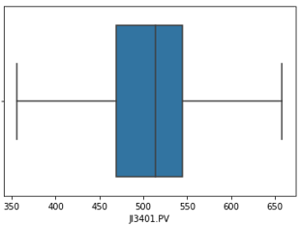
1° Premissa
Potência do motor 302A
Deverá ser maior que 400 kW
Baseada no fato de que a potência minima para funcionamento é de 350 kW e no fato de que para o compressor 301A foi estipulado o valor de 400 kW pela experiência dos responsáveis da planta

Slide 5
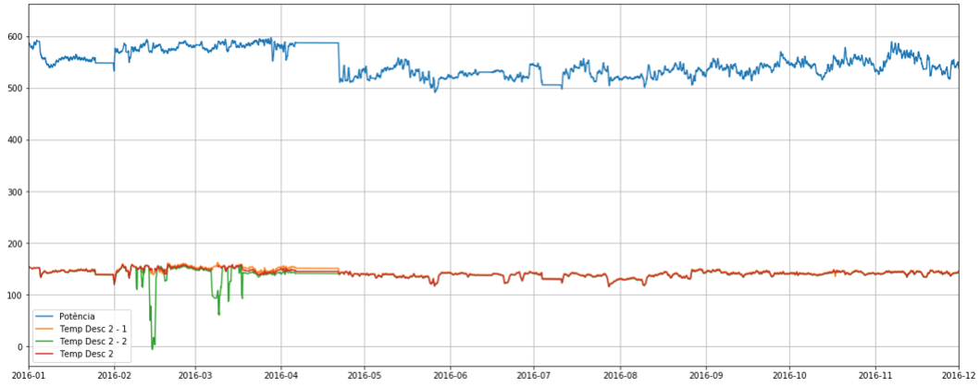
2° Premissa
Para uma diferença entre medições de 10 °C utilizaremos a média
Caso a diferença seja maior utilizaremos a medida com desvio padrão móvel menor que 15 °C
Intervalo para media móvel de 600 min.

